Slide 1
1.2 产线特点
多工序多设备
首钢京唐产线的冷轧部分，是一个典型的多工序多设备的生产环境。主要考虑的工序包含酸轧，镀锌，连退等，相关生产机组多达数十组。
1
交叉物流供应
在实际的生产中，有大量的跨产线交叉物流供给，同一机组可以接收来自不同机组的物料，也可以将物料分配给不同的机组。
2
物料库存管理
不管是机前还是机后的库存，存储能力都有限；但为了应付生产掉队情况，必须维持一定的库存余量，这就对库存管理提出了更高的要求
3

Slide 2
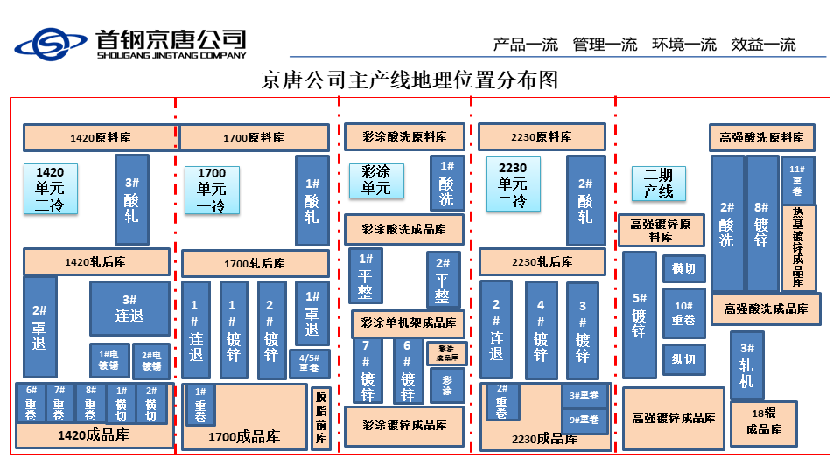
1.2.1 多工序多设备

Slide 3
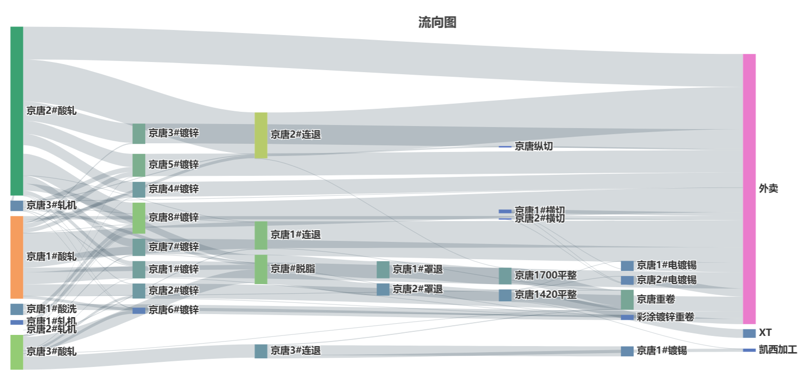
1.2.2 交叉物流

Slide 4
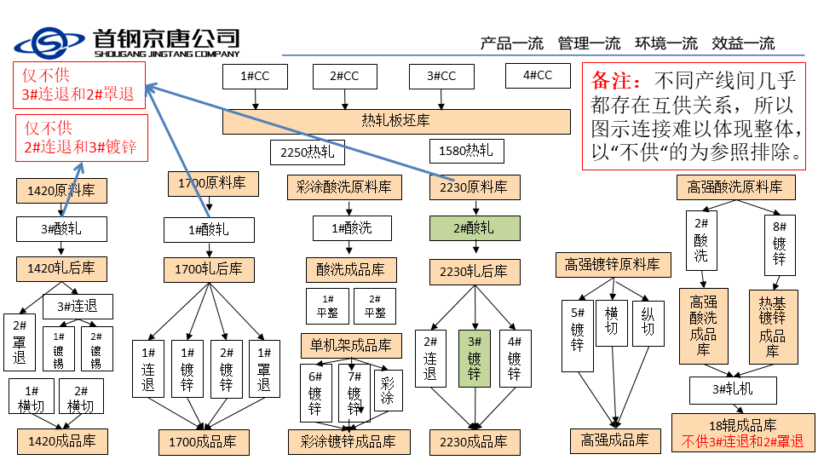
1.2.3 库存管理

Slide 5
1.3 关键痛点
1
IPS难以排产
由于OPS下发计划带有预估性，致使当IPS根据库存和虚拟物料进行排产时，很难按照辊期安排合理的生产计划
2
库存状况难以管理
因为库存难以管理，只能在库存过多或者过少的情况下进行救火，这就导致了很多不必要的交叉物流与制程切换成本
3
紧急合同难以响应
OPS月度计划制作周期通常非常长，难以根据紧急订单重新制订，只能通过各工序进行临时的调配救火，非常不利于充分利用机器产能

Slide 6
2.1 月度计划

Slide 7
2.2 周度计划

Slide 8
2.3 小辊期时序优化子系统

Slide 9
2.3 小辊期时序优化子系统

Slide 10
2.3 小辊期时序优化子系统

Slide 11
2.3 小辊期时序优化子系统

Slide 12
2.3 子系统交互

Slide 13
2.4 总体框架

